Slide 1



Chào mừng các em đến với tiết Tiếng Việt - Lớp 2
Notes:
Bài giảng thiết kế bởi: Hương Thảo - tranthao121006@gmail.com

Slide 2


ÔN BÀI CŨ
1. Đọc bài Cầu thủ dự bị
2. Em học được bài học gì từ bạn gấu?

Slide 3


Slide 4




Khởi động

Slide 5
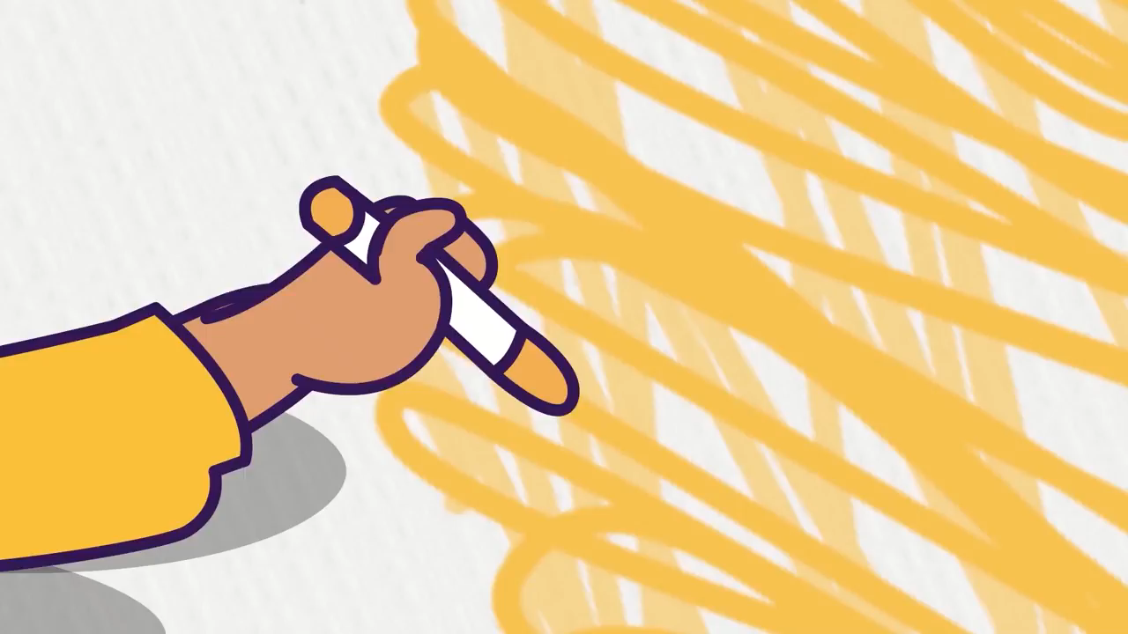

Slide 6


Thứ ba ngày 5 tháng 10 năm 2021
Tiếng Việt
Đọc: Cô giáo lớp em
Tit 1 + 2

Slide 7








Đọc đúng rõ ràng bài thơ
MỤC TIÊU
Trả lời được các câu hỏi của bài
3
Hiểu nội dung của bài thơ
4

Slide 8
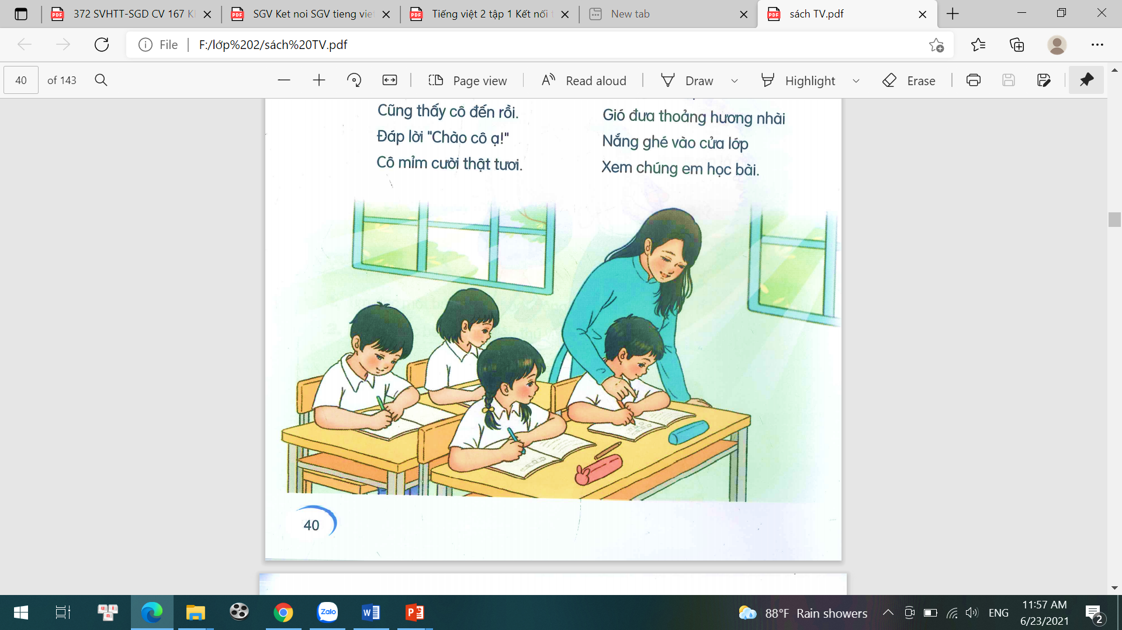
CÔ GIÁO LỚP EM
Sáng nào em đến lớp
Cũng thấy cô đến rồi.
Đáp lời “Chào cô ạ!”
Cô mỉm cười thật tươi.
Cô dạy em tập viết
Gió đưa thoảng hương nhài
Nắng ghé vào cửa lớp
Xem chúng em học bài.
Những lời cô giáo giảng
Ấm trang vở thơm tho
Yêu thương em ngắm mãi
Những điểm mười cô cho.
(Nguyễn Xuân Sanh)
Notes:
Dựa vào tranh GV nêu tình huống dẫn dắt vào nội dung bài đọc

Slide 9



Luyện đọc từ khó
lớp em
sáng nào
nắng
cửa lớp
thoảng
mỉm cười
những lời
ngắm mãi

Slide 10



CÔ GIÁO LỚP EM
Sáng nào em đến lớp
Cũng thấy cô đến rồi.
Đáp lời “Chào cô ạ!”
Cô mỉm cười thật tươi.
Cô dạy em tập viết
Gió đưa thoảng hương nhài
Nắng ghé vào cửa lớp
Xem chúng em học bài.
Những lời cô giáo giảng
Ấm trang vở thơm tho
Yêu thương em ngắm mãi
Những điểm mười cô cho.

Slide 11

CÔ GIÁO LỚP EM
Sáng nào em đến lớp
Cũng thấy cô đến rồi.
Đáp lời “Chào cô ạ!”
Cô mỉm cười thật tươi.

Slide 12
CÔ GIÁO LỚP EM
Cô dạy em tập viết
Gió đưa thoảng hương nhài
Nắng ghé vào cửa lớp
Xem chúng em học bài.

Slide 13
CÔ GIÁO LỚP EM
Những lời cô giáo giảng
Ấm trang vở thơm tho
Yêu thương em ngắm mãi
Những điểm mười cô cho.

Slide 14




Luyện đọc nhóm

Slide 15

CÔ GIÁO LỚP EM
1
Sáng nào em đến lớp
Cũng thấy cô đến rồi.
Đáp lời “Chào cô ạ!”
Cô mỉm cười thật tươi.
Cô dạy em tập viết
Gió đưa thoảng hương nhài
Nắng ghé vào cửa lớp
Xem chúng em học bài.
Những lời cô giáo giảng
Ấm trang vở thơm tho
Yêu thương em ngắm mãi
Những điểm mười cô cho.
Đọc nối tiếp trong nhóm
2
3

Slide 16
Nhóm thi đọc nối tiếp

Slide 17
CÔ GIÁO LỚP EM
Sáng nào em đến lớp
Cũng thấy cô đến rồi.
Đáp lời “Chào cô ạ!”
Cô mỉm cười thật tươi.
Cô dạy em tập viết
Gió đưa thoảng hương nhài
Nắng ghé vào cửa lớp
Xem chúng em học bài.
Những lời cô giáo giảng
Ấm trang vở thơm tho
Yêu thương em ngắm mãi
Những điểm mười cô cho.
Đọc Toàn bài

Slide 18


Tìm hiểu bài

Slide 19

Mỗi sáng bạn nhỏ đến trường đều gặp ai đầu tiên?
Bạn nhỏ làm gì khi gặp cô giáo?

Slide 20
1. Cô giáo đáp lại lời chào của các bạn học sinh như thế nào?
Cô giáo đáp lại lời chào của các bạn nhỏ bằng cách mỉm cười thật tươi.

Slide 21
2. Tìm những câu thơ tả cảnh vật khi cô giáo dạy em học bài?
Gió đưa thoảng hương nhài
Nắng ghé vào cửa lớp
Xem chúng em học bài.
Ghé: nhìn, ngó vào xem

Slide 22
3. Bạn nhỏ đã kể những gì về cô giáo lớp mình?
- Cô đến lớp rất sớm, cô vui vẻ, mỉm cười với chúng em.
- Cô dạy em tập viết, giảng bài cho chúng em.

Slide 23
Qua khổ thơ 1 và 2 con thấy cô giáo là người thế nào?
Cô giáo rất chịu khó, dịu dàng và yêu mến học sinh.

Slide 24
Tìm những từ ngữ ở khổ thơ 3 nói lên tình cảm của các bạn học sinh dành cho cô giáo của mình?
Những lời cô giáo giảng ấm trang vở,
Yêu thương cô và ngắm mãi điểm 10 cô cho.
Ngắm: nhìn kĩ, nhìn mãi vì yêu thích.

Slide 25
4. Qua bài thơ, em thấy tình cảm bạn nhỏ dành cho cô giáo thế nào?
- Bạn nhỏ luôn yêu thương, biết ơn cô giáo.

Slide 26
Tình cảm yêu thương, quý mến của các bạn nhỏ dành cho cô giáo của mình. Đồng thời cũng thấy được sự quan tâm, dịu dàng của của cô giáo dành cho các bạn học sinh.

Slide 27





Luyện đọc lại

Slide 28
CÔ GIÁO LỚP EM
Sáng nào em đến lớp
Cũng thấy cô đến rồi.
Đáp lời “Chào cô ạ!”
Cô mỉm cười thật tươi.
Cô dạy em tập viết
Gió đưa thoảng hương nhài
Nắng ghé vào cửa lớp
Xem chúng em học bài.
Những lời cô giáo giảng
Ấm trang vở thơm tho
Yêu thương em ngắm mãi
Những điểm mười cô cho.
(Nguyễn Xuân Sanh)
Notes:
Dựa vào tranh GV nêu tình huống dẫn dắt vào nội dung bài đọc

Slide 29
CÔ GIÁO LỚP EM
Sáng nào
Cũng thấy cô
Đáp lời
Cô mỉm cười

Slide 30
CÔ GIÁO LỚP EM
Sáng
Cũng
Đáp
Cô

Slide 31
CÔ GIÁO LỚP EM
Cô dạy em
Gió đưa thoảng
Nắng ghé vào
Xem chúng em

Slide 32
CÔ GIÁO LỚP EM
Cô
Gió
Nắng
Xem

Slide 33
CÔ GIÁO LỚP EM
Những lời
Ấm trang vở
Yêu thương
Những điểm mười

Slide 34
CÔ GIÁO LỚP EM
Những
Ấm
Yêu
Những

Slide 35
CÔ GIÁO LỚP EM
Sáng nào
Cũng thấy cô
Đáp lời
Cô mỉm cười
Cô dạy
Gió đưa
Nắng ghé
Xem chúng
Những lời
Ấm trang vở
Yêu thương
Những điểm
Notes:
Dựa vào tranh GV nêu tình huống dẫn dắt vào nội dung bài đọc

Slide 36
CÔ GIÁO LỚP EM
Sáng
Cũng
Đáp
Cô
Cô
Gió
Nắng
Xem
Những
Ấm
Yêu
Những
Notes:
Dựa vào tranh GV nêu tình huống dẫn dắt vào nội dung bài đọc

Slide 37

Luyện tập theo văn bản đọc

Slide 38
1. Nói câu thể hiện sự ngạc nhiên của em khi:
a. Lần đầu được nghe một bạn hát rất hay.
b. Được bố mẹ tặng một món quà bất ngờ.

Slide 39




Wow! Giọng hát của bạn thật tuyệt.
Cậu hát tuyệt quá!
GIAO LƯU VĂN NGHỆ

Slide 40

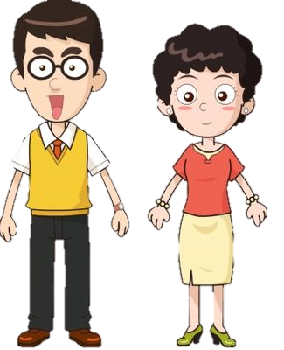


Na ơi! Bố mẹ có quà cho con này!
Wow! Con cảm ơn bố mẹ ạ!

Slide 41

2. Nói câu thể hiện tình cảm của em đối với thầy cô giáo của mình.

Slide 42



CỦNG CỐ

Slide 43

Con học được kiến thức gì qua bài học hôm nay?

Slide 44
CHÀO TẠM BIỆT

